Slide 1
ΕΙΣΑΓΩΓΗ ΣΤΗ ΦΥΣΙΚΟΘΕΡΑΠΕΙΑ
7.1
ΕΠΙΠΕΔΑ ΚΙΝΗΣΗΣ ΚΑΙ ΑΞΟΝΕΣ ΚΙΝΗΣΗΣ- ΘΕΣΕΙΣ
Σχ.έτος 2022-23
Εκπαιδευτικός ΠΕ87.08 Μουζάκη Μαρία

Slide 2
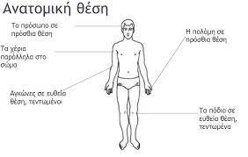
ΒΑΣΙΚΗ ΑΝΑΤΟΜΙΚΗ ΘΕΣΗ

Slide 3
ΕΠΙΠΕΔΑ ΚΙΝΗΣΗΣ
ΠΡΟΣΘΙΟΠΙΣΘΙΟ ή ΟΒΕΛΙΑΙΟ
ΜΕΤΩΠΙΑΙΟ
ΕΓΚΑΡΣΙΟ ή ΟΡΙΖΟΝΤΙΟ

Slide 4
ΠΡΟΣΘΙΟΠΙΣΘΙΟ –ΟΒΕΛΙΑΙΟ ΕΠΙΠΕΔΟ
Εκτείνεται από εμπρός προς τα πίσω
Χωρίζει το σώμα σε δεξί και αριστερό τμήμα
Οι κινήσεις του επιπέδου είναι κάμψη - έκταση

Slide 5
ΜΕΤΩΠΙΑΙΟ ΕΠΙΠΕΔΟ
Χωρίζει το σώμα σε πρόσθιο- οπίσθιο τμήμα
Οι κινήσεις που γίνονται είναι απαγωγή- προσαγωγή

Slide 6
ΕΓΚΑΡΣΙΟ ΕΠΙΠΕΔΟ
Είναι το επίπεδο που χωρίζει το σώμα σε πάνω και κάτω τμήμα
Οι κινήσεις είναι οριζόντια απαγωγή- προσαγωγή και στροφές

Slide 7
ΑΞΟΝΑΣ ΚΙΝΗΣΗΣ
Επειδή η συντριπτική πλειοψηφία των κινήσεων γίνεται γύρω από μια σταθερή, νοητή γραμμή που ονομάζεται άξονας, υπάρχουν 3 είδη άξονες που αντιστοιχούν στα 3 επίπεδα κίνησης.
Κατακόρυφος
Μετωπιαίος
Προσθιοπίσθιος ή οβελιαίος

Slide 8
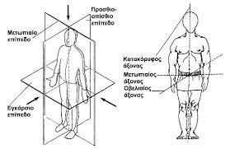
ΚΑΤΑΚΟΡΥΦΟΣ ΑΞΟΝΑΣ
Πορεύεται από πάνω προς τα κάτω
Είναι κάθετος στο εγκάρσιο επίπεδο
Οι κινήσεις που γίνονται είναι οι στροφές

Slide 9
ΜΕΤΩΠΙΑΙΟΣ ΑΞΟΝΑΣ
Εκτείνεται από πλευρά σε πλευρά
Είναι κάθετος στο προσθιοπίσθιο επίπεδο
Οι κινήσεις που λαμβάνουν χώρα είναι η κάμψη- έκταση

Slide 10
ΠΡΟΣΘΙΟΠΙΣΘΙΟΣ ΑΞΟΝΑΣ
Περνά οριζόντια από εμπρός προς τα πίσω
Είναι κάθετος στο μετωπιαίο επίπεδο
Οι κινήσεις που γίνονται είναι απαγωγή-προσαγωγή

Slide 11
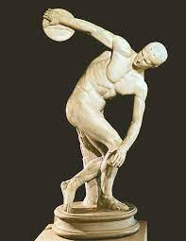
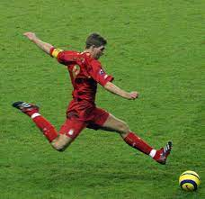
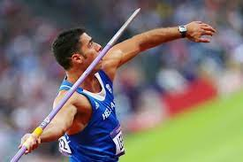
ΔΙΑΓΩΝΙΑ ΕΠΙΠΕΔΑ ΚΙΝΗΣΗΣ
Επιπλέον 3 επίπεδα κίνησης,
Άνω και
Κάτω διαγώνιο επίπεδο για τα άνω άκρα
Κάτω διαγώνιο επίπεδο για κάτω άκρα

Slide 12
ΜΗ ΑΞΟΝΙΚΕΣ ΚΙΝΗΣΕΙΣ
Μικρές κινήσεις, χωρίς σταθερό άξονα, όπως ανάσπαση – κατάσπαση, απαγωγή- προσαγωγή- ωμοπλατών, κινήσεις ολίσθησης.

Slide 13
Τα επίπεδα και οι άξονες που περιγράφησαν μπορούν να οριστούν ως:
Προς το σώμα, τότε η κίνηση γίνεται πάντα στο ίδιο επίπεδο και στον ίδιο άξονα, ανεξάρτητα από τη θέση του σώματος.
Προς τη γη/ χώρο, έχουμε τροποποίηση επιπέδου και άξονα ανάλογα με τη θέση του σώματος στο χώρο.

